Slide 1


Соревнования LEGO сумо
Докладчик: Болотбек уулу Тилекбек
1

Slide 2
О проекте
Генезис проекта | Проект родился по инициативе студентов, которым нарвилось собирать и устривать бои роботов LEGO роботов
Описание проекта | Соревнование LEGO Сумо — это мероприятие, которое объединяющая элементы робототехники и соревнования. Участники создают своих роботов из конструктора LEGO, которые сражаются на арене, стремясь вытолкнуть противника за её пределы.

Slide 3
Целевая аудитория
Обучающиеся школ, колледжей, университетов

Slide 4
Проблема
Обучающиеся школ, колледжей и университетов часто сталкиваются с недостатком практического опыта и мотивации в изучении STEM-предметов. Традиционные уроки и лекции могут быть слишком теоретическими и не достаточно увлекательными, что приводит к потере интереса к науке и технике. Проект LEGO сумо решает эту проблему, предлагая занимательный и практический подход к обучению STEM-дисциплинам.

Slide 5
Решение
Практическое обучение: Проект предоставляет возможность собрать робота, запрограммировать его поведение и проверить его в реальных условиях соревнований. Игровой формат: Соревнования LEGO сумо предлагают занимательный и мотивирующий формат обучения, который делает процесс более увлекательным и интересным. Командная работа: Участники работают в командах, что способствует развитию коммуникативных навыков и командного духа. Стимул к самосовершенствованию: Соревнования заставляют участников стараться улучшать свои навыки и достигать более высоких результатов. Доступность: Проект доступен для студентов всех уровней подготовки и интересов.

Slide 6

Описание продукта
Ключевые характеристики: Доступность Простота сборки Творческий потенциал Практические навыки Социальное взаимодействие Набор LEGO для создания робота-сумо: $30-$50 (в зависимости от комплектации). Платформа для проведения соревнований: $1000-$2000 (однократные затраты на разработку и поддержку).

Slide 7
Рынок
Рынок для продукта "LEGO Сумо" уже существует, но он находится в стадии активного развития
TAM
1 млрд чел.
SAM
500 млн чел.
SOM
10 млн чел.

Slide 8
Конкуренты
Сравнительная характеристика | Мы | Компьютерные игры | Кружки и секции по робототехнике | World Robot Olympiad
Доступность | Да | Нет | Нет | Да
Простота использования | Да | Да | Да | Да
Игровой формат | Да | Да | Нет | Да

Slide 9
Бизнес-модель
Продукт: Набор LEGO для создания роботов-сумо. Услуга: Организация соревнований LEGO сумо (онлайн и оффлайн) + Платформа для проведения соревнований. Технология: Платформа для проведения соревнований LEGO сумо (виртуальный ринг, система подсчета баллов, возможность просмотра результатов и архива). Набор LEGO для создания роботов-сумо:$30-50 Участие в онлайн-соревнованиях (подписка на месяц/год): $5-10/$50-100

Slide 10
План развития
№ | Этап 1 | Этап 2 | Этап 3
1 | Формирование идеи и анализ рынка | Создание MVP | Масштабирование и выход на самоокупаемость
2 | Формирование бизнес-модели | Проверка спроса на рынке | Улучшение продукта
3 | Формирование команды

Slide 11
Прогнозная общая смета на 1 год
КОММЕНТАРИИ ДЛЯ СЛАЙДА:
Прогнозная смета должна быть рассчитана на период, который равен реализации тех этапов, которые будут отображены в этой презентации на слайде 12 (конечным этапом может быть: выход на точку безубыточности, создание пилотной серии продукции или др.). Это может быть 7 месяцев,
1 год, 2 года или др. срок.
.
 |  |  |  | в тыс. рублей
№ | Статьи расходов | Источники средств |  | Сумма по всем источникам
 |  | Средства Стартап-студии | Прочие источники
1. | Капитальные затраты | - | -
2. | Затраты на расходные материалы | нужная сумма + 10%
3. | Фонд оплаты труда (ТД и ГПХ) | нужная сумма + 10% | -
4. | Прочие расходы, в том числе: |  | -
4.1. | Расходы на услуги (работы) третьих лиц | нужная сумма + 10% | -
4.2. | Расходы на аренду (помещение, оборудование и др.) | нужная сумма (необходим юр.адрес) + запас на несколько месяцев | -
4.3. | Аутсорс юридических и бухгалтерских услуг | Нужная сумма (5 тыс. рублей в месяц) + запас на несколько месяцев | -
4.4. | Иные расходы по обеспечению работы компании (операционные расходы, командировочные, резерв на непредвиденные расходы и др.) | нужная сумма рублей в месяц | -
ИТОГО РАСХОДЫ:
комментарии

Slide 12
Риски
Риск: Проблемы с интеллектуальной собственностью, несоблюдение законодательства о защите данных, проблемы с лицензиями на использование LEGO. Минимизация риска: Проконсультироваться с юристами по вопросам интеллектуальной собственности и защиты данных, оформить необходимые лицензии на использование LEGO.

Slide 13
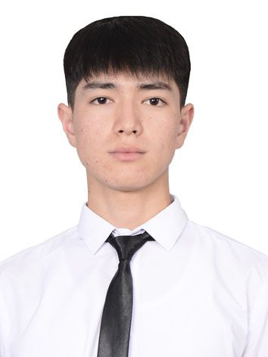
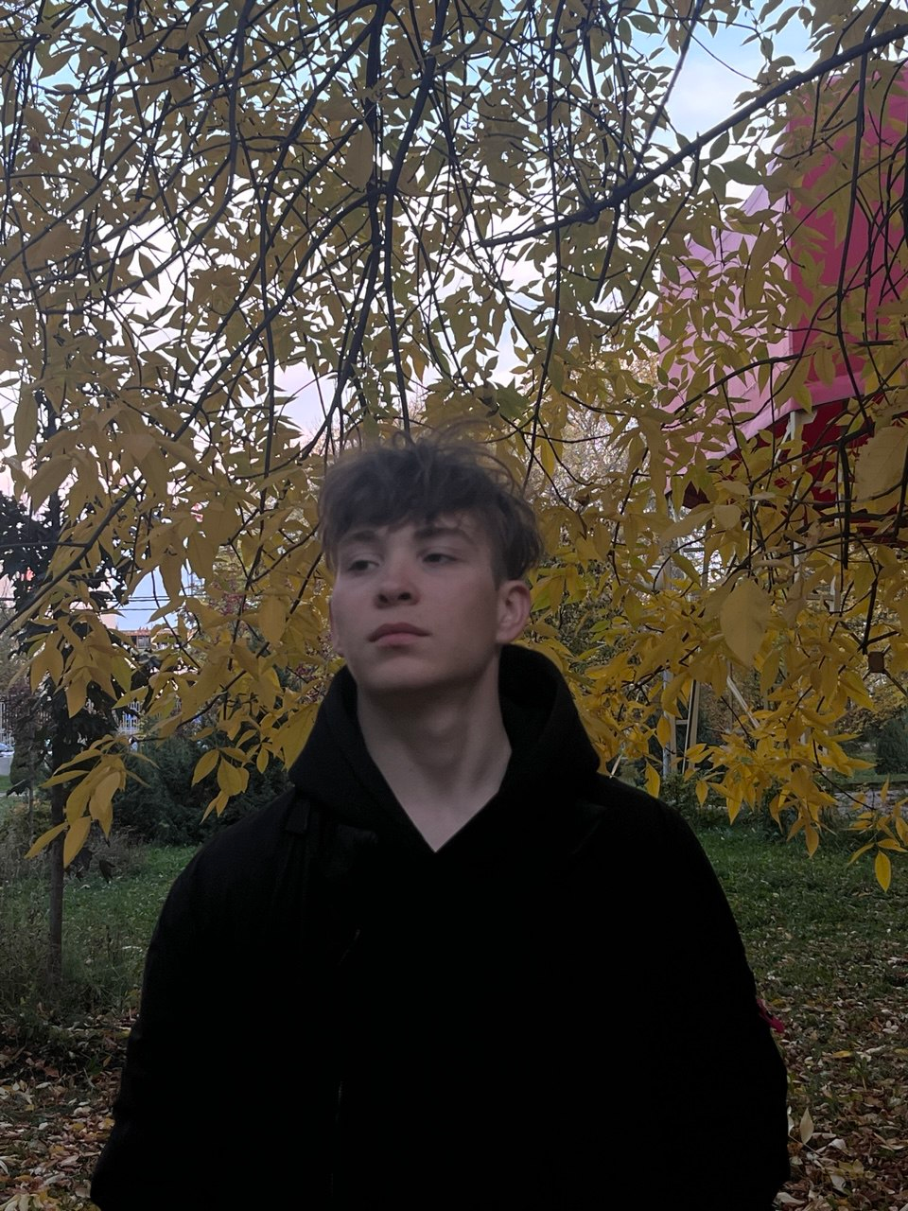
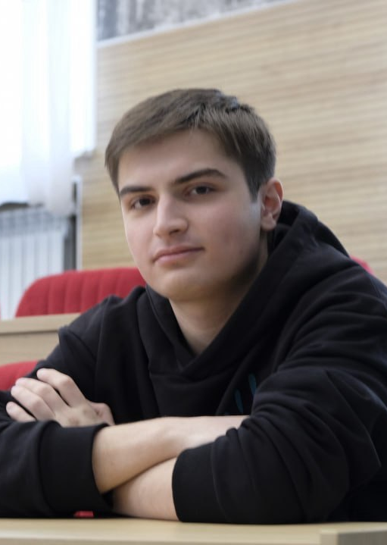

Команда
Болотбек уулу Тилекбек - лидер
Халитов Тимур - делопроизводитель
Эсоев Шхриёр - интегратор
Хафизова Айлина - администратор

